Slide 1

Systèmes Multivariables Réglage d’état

Slide 2
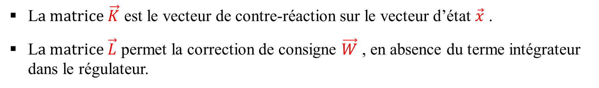
Principe du réglage par contre-réaction d’état
D
L
+
B
+
C
+
-
+
+
A
Processus
K
Régulateur
L$a matrice \vec{K}$ est le vecteur de contre-réaction sur le vecteur d’état $\vec{x}$ .
L$a matrice \vec{L}$ permet la correction de consigne $\vec{W}$ , en absence du terme intégrateur dans le régulateur.

Slide 3
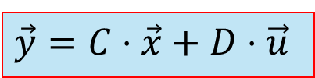
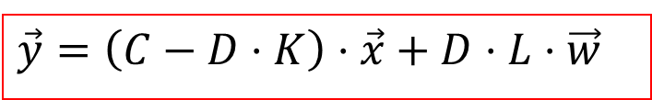

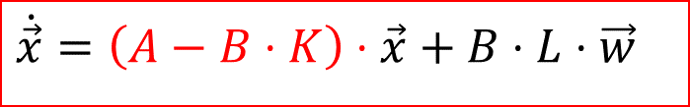
Modèle d’état bouclé
$$\dot{\vec{x}}=A⋅\vec{x}+B⋅\vec{u}$$
$$\dot{\vec{x}}=\left(A−B⋅K\right)⋅\vec{x}+B⋅L⋅\vec{w}$$
$$\vec{y}=C⋅\vec{x}+D⋅\vec{u}$$
$$\vec{y}=\left(C−D⋅K\right)⋅\vec{x}+D⋅L⋅\vec{w}$$
La contre-réaction d'état par l'intermédiaire de K influence directement la dynamique du système : (la matrice A du système est remplacée par A-BK)
La contre-réaction d'état influence le dynamique du système.
Le nombre d’entrée du processus (m) = le nombre de consignes.

Slide 4
Dimensionnement de contre-réaction K
Les paramètres du régulateur (matrice K) peuvent être déterminés à l'aide de deux méthodes :
Placement des pôles ou des valeurs propres
Minimisation d’un critère de qualité J (sort du cadre de ce cours)

Slide 5
Conception d’un régulateur d’état par placement des pôles
Calcul de la matrice de contre-réaction K
Les pôles du système réglé sont les valeurs propres de la matrice A-BK
En plaçant les pôles de A-BK on impose des paramètres au régulateur.
Le logiciel 'Matlab' nous facilite grandement ce travail à l'aide de la commande ‘place’.
Cette conception de régulateur donne les avantages suivants :
Calcul simple (avec Matlab…) de la matrice K.
Les pôles peuvent être fixés à une valeur exacte.
Les inconvénients de cette méthode sont :
On doit savoir comment définir les 'bons' pôles
K= place(A, B, poles_closed_loop_souhaités)

Slide 6
Calcul de la matrice de correction de consigne, L
Une fois la matrice de contre réaction K connue, la matrice L peut être calculée avec l'équation suivante :
avec D=0 =>
L est une matrice carrée

Slide 7


Exemple 1: Dimensionnement par placement des pôles
Soit un processus (1 entrée, 1 sortie et 2 variables d’état) modélisé par le modèle d’état suivant :
Déterminez un régulateur d’état (coefficients K et L ) pour que le système en closed-loop possède
deux pôles réels identiques à -1000 rad/s.
det ( sI- A) = 0 >> Pôles Open-Loop = -112 rad/s , -887 rad/s
det ( sI- (A-BK)) = ${(s+1000)}^{2}$
det $\left[\begin{matrix}s+1000+100k_{1} & 100+100k_{2} \\ −1000 & s\end{matrix}\right]={(s+1000)}^{2}$
Vecteur de contre-réaction avec les deux variables d’état :
$K=[k_{1} { k}_{2} ]$=[10 9]
$L={\left[C⋅{\left(B⋅K−A\right)}^{−1}⋅B\right]}^{−1}$ =10

Slide 8
Exemple 2 : Dimensionnement par placement des pôles d’un système SISO avec Matlab
A=[-1000, -100; 1000, 0];
poles_processus = eig(A) = [ -887.3 , -112.7] (Processus stable non oscillant)
B=[100, 0];
C=[0, 1];
D=[0];
poles_closed_loop_souhaités = [-1000; -1000.01]; (Closed-Loop stable non oscillant, plus rapide que processus)
K=place(A,B,poles_closed_loop_souhaités) = [10, 9]
L=inv(C*inv(B*K-A)*B) = [10]
Processus
Régulateur

Slide 9
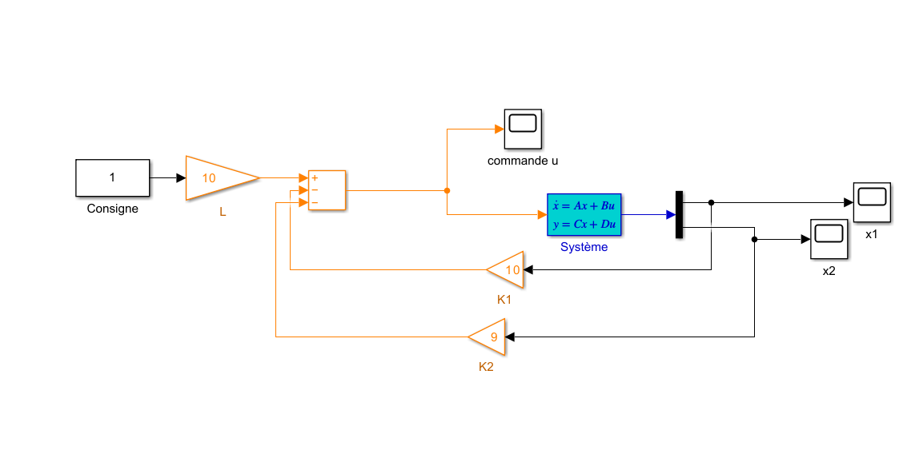
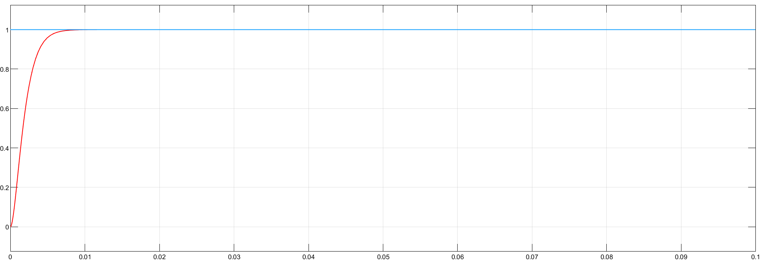
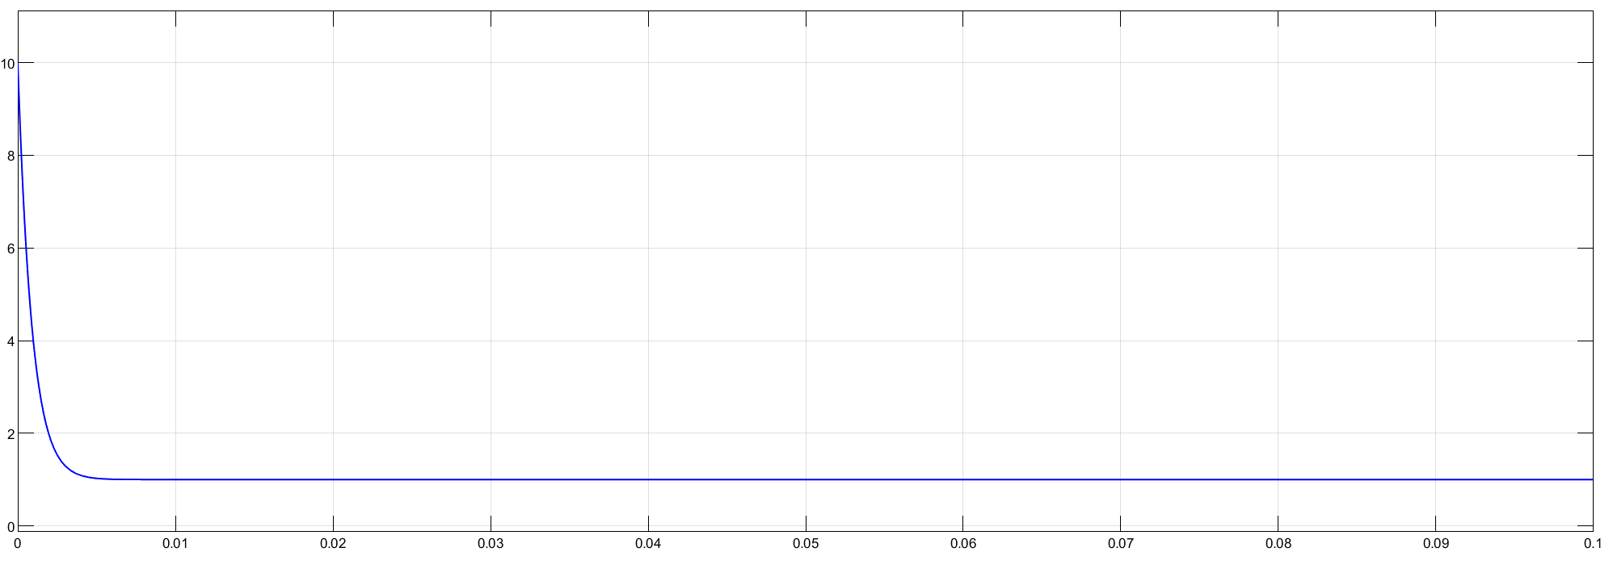
Exemple 3 : Simulation du système SISO de l’exemple 1
Consigne & mesure
Commande u

Slide 10
Exemple 4 : Dimensionnement par placement des pôles d’un système MIMO avec Matlab
(Processus intégrateur instable oscillant avec 2 inputs et 2 outputs)
A=[0 1 0;0 0 1;0 -4 0.1];
poles_processus=eig(A)
B=[0 0;0.1 0;0 1];
C=[1 0 0;0 0 1];
D=[0 0;0 0];
poles_closed_loop_souhaites=[-1;-1.1;-1.2];
K=place(A,B,poles__closed_loop_souhaites)
L=inv(C*inv(B*K-A)*B)
Processus
= $\left[\text{0.0000 + 0.0000}\text{i}\text{ 0.0500 + 1.9994}\text{i}\text{ 0.0500 − 1.9994}\text{i} \right]$
(Closed-Loop stable, non oscillant)
Régulateur

Slide 11
Exemple 5 : Simulation du réglage d’état du système MIMO de l’exemple 4, avec 2 entrées et 2 consignes
Les vecteurs de contre-réaction K et de correction L

Slide 12
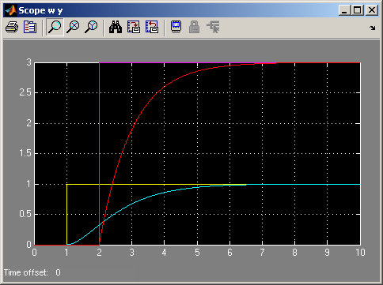
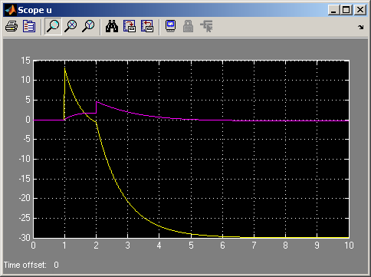
Consignes W1, W2 & mesures y1, y2
Commandes u1, u2

Slide 13
Problème de la mesure de l’état
Pour installer un régulateur d’état nous avons besoin de connaître en tout temps la valeur du vecteur d’état. En pratique il n’est évidemment pas possible de mesurer toutes les variables d’état : on ne dispose que des variables mesurées, c'est-à-dire celles qui sont présentes dans le vecteur y.
Pour appliquer un régulateur d’état il faut donc trouver le moyen de « reconstruire » les variables d’état manquantes à partir de ces mesures. Ceci est réalisé par un filtre appelé « observateur d’état ».

Slide 14
Conditions nécessaires : Observabilité et Gouvernabilité
Un observateur ne peut fonctionner qu’à la condition que les variables mesurées contiennent « suffisamment » d’information sur le système : il faut que le système soit observable.
D’autre part, pour pouvoir influencer le comportement de chacune des variables d’état, il faut que les commandes soient suffisamment couplées à ces dernières : il faut que le système soit gouvernable.

Slide 15
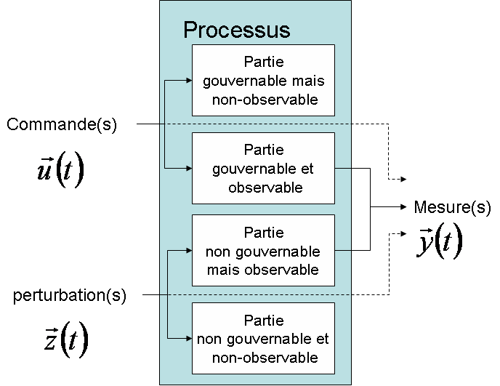
Illustration de l’observabilité et de la gouvernabilité
Régulateur
Une régulation ne peut évidemment opérer que sur les parties à la fois gouvernables et observables d’un système !

Slide 16
Gouvernabilité (Controllability)
Les commandes agissent sur la partie gouvernable du processus.
Lorsque des variables d’états ne peuvent pas être influencées directement ou indirectement par la, ou par les grandeurs de commande on dit de ces variables d’état ne sont pas gouvernables.

Slide 17
Exemple 6 : Processus partiellement gouvernable
+
+
+
+
+
non-gouvernable
Nicht Steuerbar
La commande u est capable d’influencer les grandeurs x2 et y, mais pas la grandeur x1 (grandeur en amont de u)

Slide 18
Observabilité (Observability)
Le ou les instruments de mesure installés sur le processus permettent de recueillir des informations sur certaines des grandeurs d’état et, parfois, sur certaines des grandeurs d’entrées. Seule la partie observable du processus influence directement ou indirectement le ou les capteurs
Il se peut qu’une partie des grandeurs d’état n’ait aucun effet sur les instruments de mesure. Dans ce cas on dit de ces grandeurs d’états qu’elles ne sont pas observables.

Slide 19
Exemple 7 : Processus partiellement observable
non-obsvervable
Nicht Beobachtbar
+
+
+
+
+
Grandeur mesurée par un capteur
En général on dispose seulement de quelques grandeurs de sorties pour mesurer la partie observable du processus. Il faut en général les envoyer vers un filtre pour reconstituer les variables d’état observables. Ce filtre est appelé observateur d’état.

Slide 20
Contrôle de la gouvernabilité
Il est possible de contrôler si un modèle d’état linéaire à coefficient constant est gouvernable ou non :
On construit la matrice de gouvernabilité avec la formule :
On calcule le rang de cette matrice (commande Matlab rank (G)) :
S’il est égal à n : le système est entièrement gouvernable !
S’il est inférieur à n : le système n’est pas entièrement gouvernable !
Rappel 1 : Le rang d’une matrice est égal au nombre de vecteurs indépendants (lignes ou colonnes) qu’elle contient.
Rappel 2 : « n » est le nombre des variables d’état.

Slide 21
Contrôle de l’observabilité
Il est possible de contrôler si un modèle d’état linéaire à coefficient constant est observable ou non :
On construit la matrice d’observabilité :
On calcule le rang de cette matrice (commande Matlab rank (O)) :
S’il est égal à n : le système est entièrement observable !
S’il est inférieur à n : le système n’est pas entièrement observable !

Slide 22
Principe de l’observateur d'état
On peut rarement mesurer toutes les variables d’état dans un système physique. Il faut donc estimer les états à l'aide d'un observateur. Le régulateur d'état utilisera ensuite les états estimés pour générer les commandes envoyées dans le vecteur des entrées.
Notation :
Etat réel (dans le processus) :
Etat estimé (dans l’observateur ) :

Slide 23

Schéma bloc d'un système asservi avec un observateur d’état
D
+
+
+
Système « réel »
+
L
B
C
-
+
A
Processus Prozess
Objectif : $\vec{ y}=\hat{\vec{y}}$
+
Observateur Beobachter
F
-
D_{o}
+
+
+
Modèle « estimé »
+
B_{o}
C_{o}
+
Modèle Model
A_{o}
Régulateur Regler
K

Slide 24

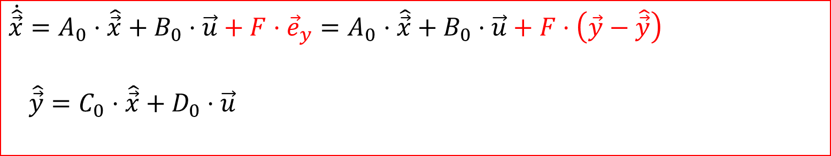
Les équations de l’observateur d’état
+
Observateur Beobachter
F
-
Boucle
Schlaufe
D_{o}
+
+
+
+
Objectif : $\vec{ y}=\hat{\vec{y}}$
B_{o}
C_{o}
+
Modèle Model
A_{o}
$$\dot{\hat{\vec{x}}}=A_{0}⋅\hat{\vec{x}}+B_{0}⋅\vec{u}+F⋅{\vec{e}}_{y}=A_{0}⋅\hat{\vec{x}}+B_{0}⋅\vec{u}+F⋅\left(\vec{y}−\hat{\vec{y}}\right)$$
$$\hat{\vec{y}}=C_{0}⋅\hat{\vec{x}}+D_{0}⋅\vec{u}$$

Slide 25

Stabilité et rapidité de convergence de l’observateur
La matrice F de l’observateur réalise une contre-réaction sur le modèle :
La stabilité et la convergence de cette boucle doivent être fixés.
+
Observateur Beobachter
F
-
Boucle
Schlaufe
D_{o}
Objectif : $\vec{ y}=\hat{\vec{y}}$
+
+
B_{o}
+
C_{o}
+
+
Modèle Model
A_{o}

Slide 26
Exigences pour la dynamique de l’observateur
Première condition : il faut évidemment que la boucle de l’observateur soit stable !
Deuxième condition : la boucle de l’observateur doit converger « rapidement » si l’on veut pouvoir utiliser les variables d’état estimées par le modèle pour générer la contre réaction appliquée au processus réel :
La dynamique de l’observateur doit donc être « plus rapide » que celle du processus en boucle ouverte !
En principe, elle doit aussi être plus rapide que celle du système en boucle fermée.

Slide 27
Calcul de matrice d’observateur F
+
Observateur Beobachter
F
-
Boucle
Schlaufe
D_{o}
+
+
B_{o}
+
C_{o}
+
+
Modèle Model
A_{o}
A comparer au régulateur d’état :
?
?
La structure est un peu différente mais comparable !

Slide 28


Calcul de la matrice d’observateur F
La conception se fait par analogie avec celle de la conception d’un régulateur d’état.
Pour un régulateur, nous calculions K(A,B) : les coefficients du régulateur étaient fonction de la matrice du système A et de sa matrice d'entrée B.
Pour l'observateur, nous calculons la matrice F en fonction de la matrice du système transposée A et la matrice de sortie transposée C : F^{T} (A^{T}, C^{T})
Dans Matlab, ce calcul se fait à nouveau à l'aide de la fonction «place».
$$\dot{\vec{x}}=\left(A−B⋅K\right)⋅\vec{x}+L⋅B⋅\vec{w}$$
$$\dot{\hat{\vec{x}}}=\left(A_{0}−F⋅C_{0}\right)⋅\hat{\vec{x}}+\left(B_{0}−F⋅D_{0}\right)⋅\vec{u}+F⋅\vec{y}$$
F= place(Ao’,Co’, poles_observateur)

Slide 29
Dimensionnement de l’observateur
On utilise les méthodes déjà présentées pour dimensionner les régulateurs d’état :
Le placement des pôles
L’utilisation d’un critère de qualité => filtre de Kalman (sort du cadre de ce cours)

Slide 30
Conception d'un observateur d’état par placement des pôles
Lorsqu’on utilise un placement des pôles pour dimensionner le régulateur d’état on a tout intérêt à utiliser la même méthode pour dimensionner l’observateur.
En choisissant pour l’observateur des pôles situés à gauche de ceux choisis pour la régulation on obtient automatiquement une dynamique de l’observateur plus rapide que celle du système bouclé !

Slide 31
Exemple 8 : Conception d’un observateur pour le système MIMO de l’exemple 4
A=[0 1 0;0 0 1;0 -4 0.1];
B=[0 0;0.1 0;0 1];
C=[1 0 0;0 0 1];
D=[0 0;0 0];
Ao=A;
Bo=B;
Co=C;
Do=D;
poles_observateur=[-2;-2.1;-2.2];
FT=place(Ao’,Co’,poles_observateur);
F=FT’
On remarque que les pôles choisis pour l’observateur sont situés à gauche de ceux qui avaient été imposés pour la boucle de régulation de l’exemple 4: (poles_regulateur = -1,-1.1,-1.2).
Régulateur
poles_closed_loop_souhaites=[-1;-1.1;-1.2];
K=place(A,B,poles__closed_loop_souhaites)
L=inv(C*inv(B*K-A)*B)
Processus
Observateur

Slide 32
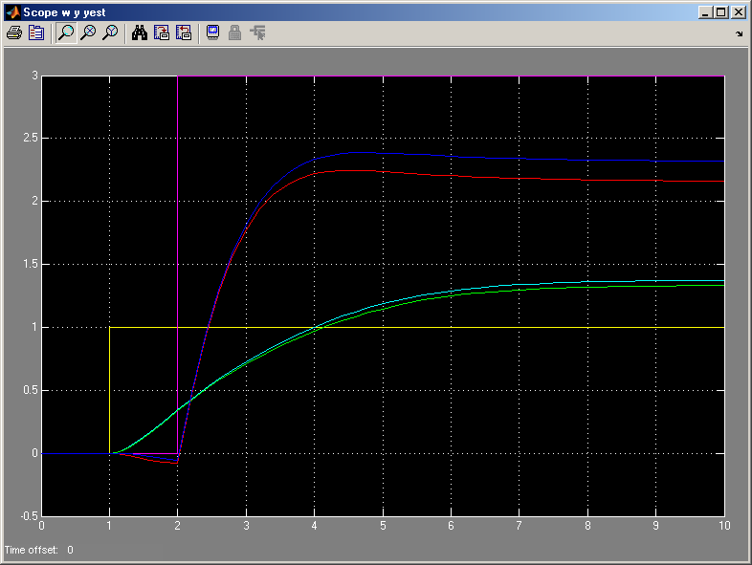
Les valeurs réelles (y1,y2) et observées ($\hat{y_{1}}$, $\hat{y_{2}}$) si l’observateur est plus rapide que le régulateur.

Slide 33
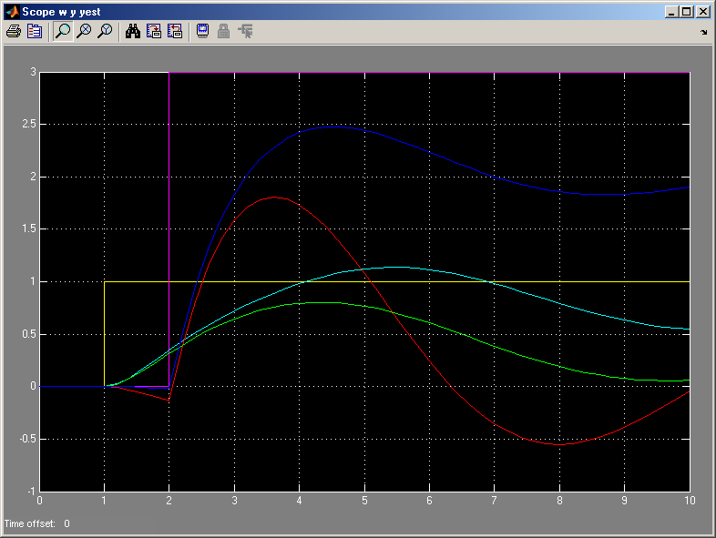
Les valeurs réelles (y1,y2) et observées ($\hat{y_{1}}$, $\hat{y_{2}}$) si l’observateur est plus lent que le régulateur.

Slide 34
Le schéma bloc du régulateur d’état avec intégrateur
+

Slide 35
Adjonction d’un intégrateur à un régulateur d’état avec observateur
Pour éliminer l’erreur permanente, on peut ajouter un composant I au régulateur d’état.
En dérivant cette équation on trouve :

Slide 36
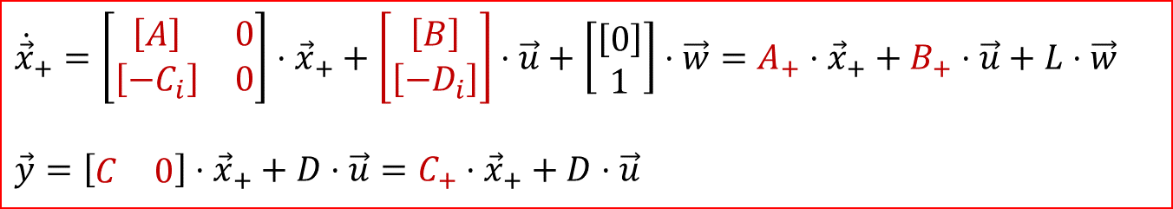
L’erreur peut être considérée comme une nouvelle variable d’état :
Modèle d’état est donc complété :
$${\dot{\vec{x}}}_{+}=\left[\begin{matrix}\left[A\right] & 0 \\ \left[−C_{i}\right] & 0\end{matrix}\right]⋅{\vec{x}}_{+}+\left[\begin{matrix}\left[B\right] \\ \left[−D_{i}\right]\end{matrix}\right]⋅\vec{u}+\left[\begin{matrix}\left[0\right] \\ 1\end{matrix}\right]⋅\vec{w}=A_{+}⋅{\vec{x}}_{+}+B_{+}⋅\vec{u}+L⋅\vec{w}$$
$$\vec{y}=\left[\begin{matrix}C & 0\end{matrix}\right]⋅{\vec{x}}_{+}+D⋅\vec{u}=C_{+}⋅{\vec{x}}_{+}+D⋅\vec{u}$$

Slide 37
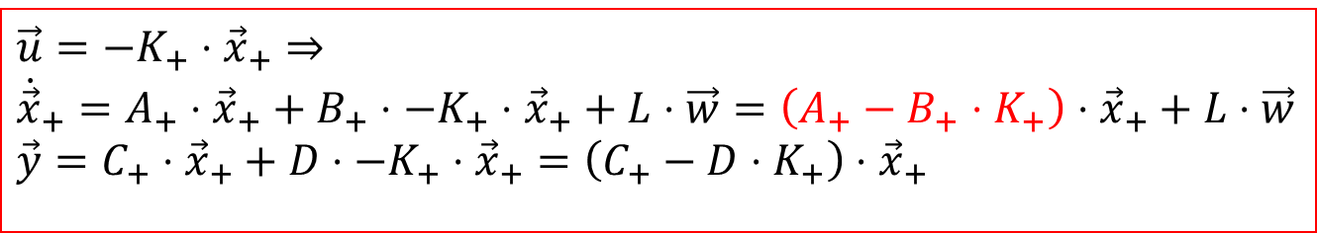
Avec un régulateur d’état intégrateur, ce système devient :
La matrice K₊ permet de prendre en compte l’intégrale de l’erreur dans la contre-réaction => on peut ainsi supprimer l’erreur permanente !
Le dimensionnement de K₊ se fait de la même manière qu’auparavant, mais avec les matrices A₀₊ B₀₊ C₀₊ et D₀.
A présent la matrice de correction L peut être supprimée.
$$\vec{u}=−K_{+}⋅{\vec{x}}_{+}⇒ \\ {\dot{\vec{x}}}_{+}=A_{+}⋅{\vec{x}}_{+}+B_{+}⋅−K_{+}⋅{\vec{x}}_{+}+L⋅\vec{w}=\left(A_{+}−B_{+}⋅K_{+}\right)⋅{\vec{x}}_{+}+L⋅\vec{w} \\ \vec{y}=C_{+}⋅{\vec{x}}_{+}+D⋅−K_{+}⋅{\vec{x}}_{+}=\left(C_{+}−D⋅K_{+}\right)⋅{\vec{x}}_{+}$$
Kplus=place(Aplus,Bplus,poles_closed_loop_souhaités)

Slide 38
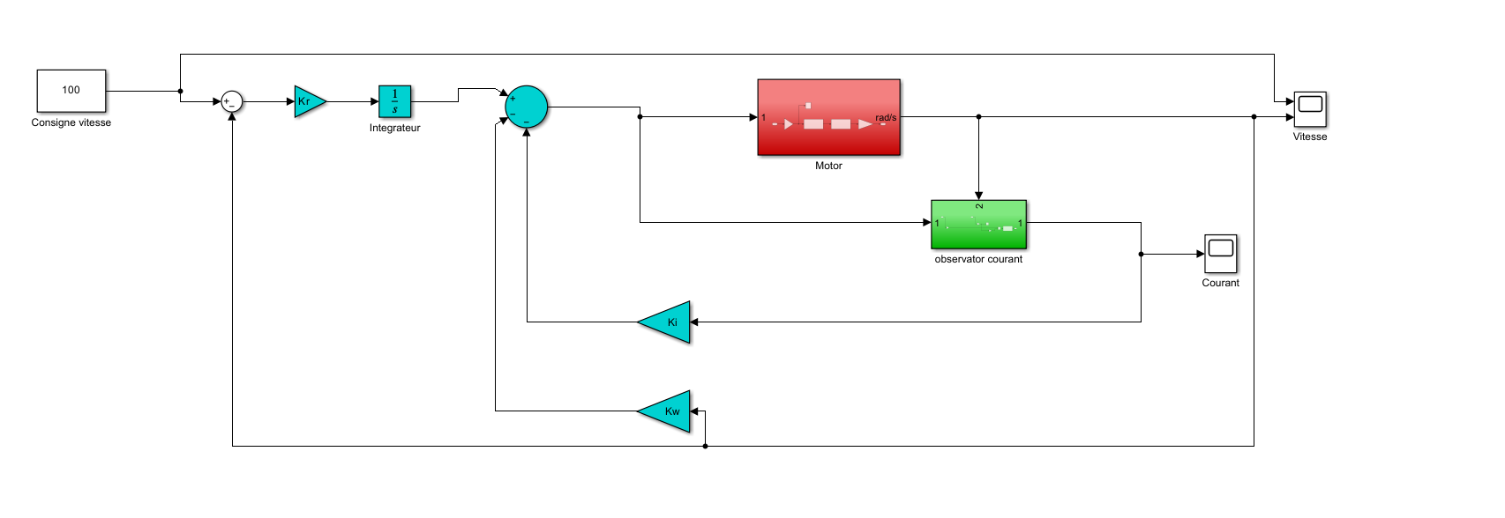
Exemple 9 : Schéma bloc de réglage d’état de vitesse d’un moteur DC, avec intégrateur et l’observateur de courant

Slide 39
Marche à suivre pour la conception d'un régulateur avec observateur
Si le système est multivariable, vérifier que le système soit gouvernable et observable. Si ce n’est pas le cas on ne pourra asservir qu’une « partie » du système mais pas la totalité.
Conception et synthèse du régulateur.
Conception et synthèse de l'observateur (plus rapide que le régulateur).
Analyse du système comprenant le régulateur et l'observateur par simulation. Vérifier la robustesse en faisant varier les paramètres du processus.
Si ça joue => réalisation ! sinon répéter les étapes 2 &3.

